Slide 1
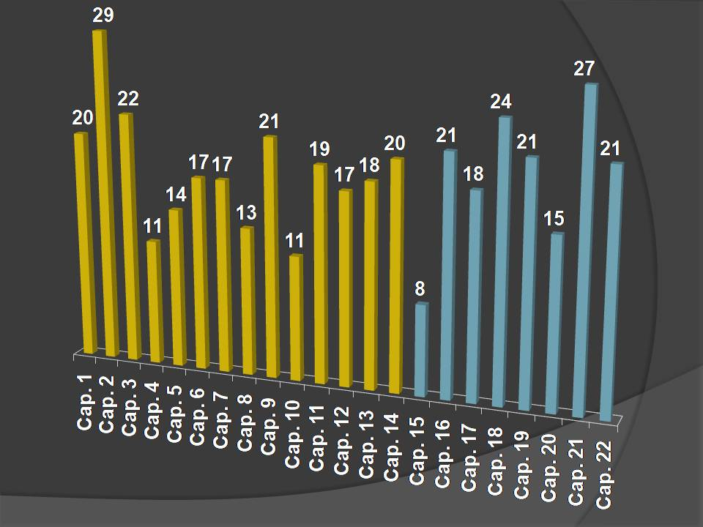

Slide 2
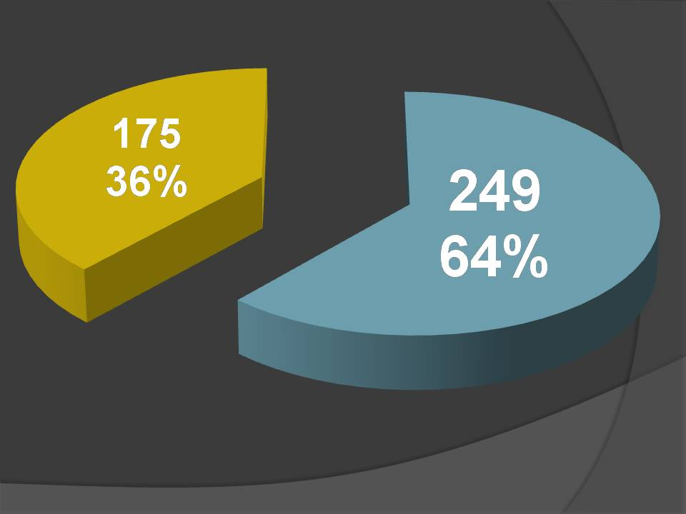

Slide 3
Apocalipse 15.1
Vi no céu outro sinal grande e maravilhoso: sete anjos que tinham os sete últimos flagelos, pois com estes se consumou a ira de Deus.

Slide 4
Apocalipse 15.1
Vi no céu ...

Slide 5
Apocalipse 15.1
Vi no céu outro sinal grande e maravilhoso:

Slide 6
Apocalipse 15.1
Vi no céu outro sinal grande e maravilhoso: sete anjos ...

Slide 7
Apocalipse 15.1
Vi no céu outro sinal grande e maravilhoso: sete anjos que tinham os sete últimos flagelos, ...

Slide 8
Apocalipse 15.1
Vi no céu outro sinal grande e maravilhoso: sete anjos que tinham os sete últimos flagelos, pois com estes se consumou a ira de Deus.

